Slide 1



“Яңартылган ФДББС гамәлгә кую шартларында туган телдән төп дәүләт имтиханына әзерләнү”

Slide 2

Нормативное сопровождение
ГИА по родным языкам
Приказ Министерства просвещения Российской Федерации и Федеральной службы по надзору в сфере образования и науки 07.11.2018 №190/1512 «Об утверждении Порядка проведения государственной итоговой аттестации по образовательным программам среднего общего образования»
Распоряжение Кабинета Министров Республики Татарстан от 24.03.2022 № 575-р
Приказ Министерства образования и науки Республики Татарстан от 22.04.2022 № под-759/22 «О проведении государственной итоговой аттестации по образовательным программам основного общего образования для обучающихся, изучавших родной язык из числа языков народов Российской Федерации и литературу народов России на родном языке из числа языков Российской Федерации и выбравших экзамен по родному языку из числа языков народов Российской Федерации и литературе народов России на родном языке из числа языков народов Российской Федерации для прохождения государственной итоговой аттестации»
4. Приказ МОиН РТ от 05.05.2022 № 830/22 «О проведении ОГЭ по родному языку»

Slide 3

ГИА-9 по родным языкам в 2023 году
Коды предметов ГИА-9 по родному языку и родной литературе
ГИА по родному (татарскому) языку:
81 код – ГИА для учреждений с татарским языком обучения
82 код – ГИА для татарских подгрупп в учреждениях с русским языком обучения
83 код – ГИА для русских подгрупп в учреждениях с русским языком обучения
ГИА по другим языкам:
84 код – ГИА по чувашскому языку
85 код – ГИА по удмуртскому языку
86 код – ГИА по марийскому языку
ГИА литпо родной (татарской) лературе:
71 код – ГИА по татарской литературе для учреждений
с татарским языком обучения
72 код – ГИА по татарской литературе для учреждений
с русским языком обучения

Slide 4
ГИА-11 по родным языкам в 2023 году
Единый республиканский экзамен (ЕРЭ)
ЕРЭ 2023 по родным языкам
ЕРЭ по татарскому языку:
81 код – ЕРЭ для учреждений с татарским языком обучения
82 код – ЕРЭ для татарских подгрупп в учреждениях с русским языком обучения
83 код – ЕРЭ для русских подгрупп в учреждениях с русским языком обучения
ЕРЭ по татарской литературе:
71 код – ГИА по татарской литературе для учреждений
с татарским языком обучения
72 код – ГИА по татарской литературе для учреждений
с русским языком обучения

Slide 5
Особенности проведения ГИА по родным языкам в 2023 году
ГИА-9 по татарскому языку (81 и 83 коды): требуется оборудование для воспроизведения аудиозаписей (магнитофон). В каждом коде своя запись, поэтому участников разных кодов татарского языка необходимо рассадить в разные аудитории. Выполняется на унифицированных бланках ОГЭ.
ГИА-9 по иным родным языкам (марийский, чувашский, удмуртский): специального оборудования не требуется. Необходим организатор в аудитории – носитель языка, который зачитывает согласно инструкции текст изложения 2 раза. Выполняется на унифицированных бланках ОГЭ.
ОГЭ по татарской литературе: специального оборудования не требуется. Выполняется на унифицированных бланках ОГЭ.
ЕРЭ по татарскому языку: специального оборудования не требуется. Выполняется на бланках, аналогичных ЕГЭ.

Slide 6
Публикация документов, определяющих структуру и содержание КИМ по родным языкам:
Размещены на официальном сайте Министерства образования и науки Республики Татарстан https://mon.tatarstan.ru.
Материалы можно найти во вкладке «Деятельность» в разделе «Общее образование», подраздел «Общее образование (ЕГЭ и ОГЭ)», в разделе «ГИА по родному языку и родной литературе»
В разделе «ЕРЭ» представлены документы, определяющие структуру и содержание контрольных измерительных материалов государственной итоговой аттестации 11-х классов по ЕРЭ.
!!! ГБУ «Республиканский центр мониторинга качества образования» разместил данные материалы на сайте учреждения http://rcmko.ru/.

Slide 7



Рус телендә белем бирү мәктәпләренең рус телле укучылары өчен 2023 нче елда туган (татар) телдән дәүләт йомгаклау аттестациясен уздыру материаллары

Slide 8

Дәүләт йомгакДәүләт йомгаклау
Дәүләт йомгаклау аттестациясенең төзелеше һәм эчтәлегелау аттестациясенең төзелеше һәм эчтәлеге
Татар теленнән йомгаклау аттестациясе тапшыру өчен, 3 сәгать 55 минут (235 минут) вакыт бирелә. Имтихан эше 33 биремне үз эченә алган 4 бүлектән тора.
1 нче бүлектәге 13 бирем (1 – 13 нче биремнәр) укучыларның тыңлап аңлау күнекмәләрен тикшерүгә юнәлтелгән.
2 нче бүлектәге 7 бирем (14 – 20 нче биремнәр) укучыларның уку күнекмәләрен тикшерү максатыннан бирелә.
3 нче бүлектәге 8 бирем (21 – 28 нче биремнәр) укучыларның лексик-грамматик күнекмәләрен тикшерүгә кайтып кала.
4 нче бүлектәге 29 – 32 нче биремнәр сөйләм ситуациясенә караган татарча репликалар язуны күздә тота. Ачык типтагы 33 нче бирем укучыларның язма сөйләмен тикшерүгә юнәлдерелгән.

Slide 9
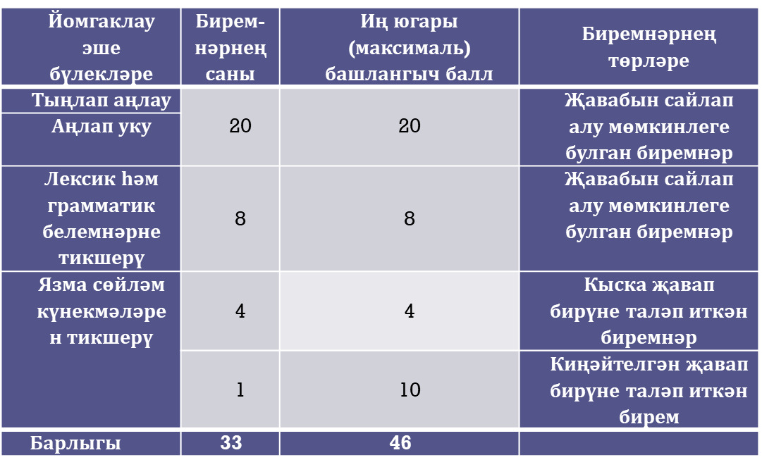
Биремнәрнең эштә чагылышы

Slide 10
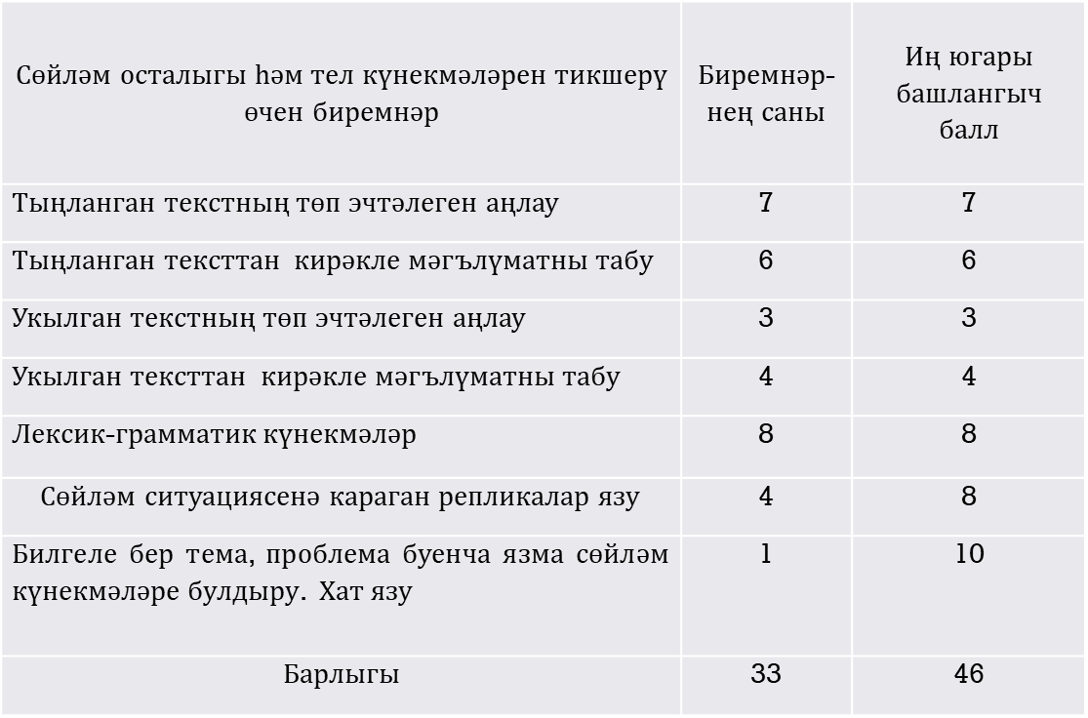
Биремнәрне эчтәлегенә һәм эш төрләренә нигезләнеп бүлү

Slide 11
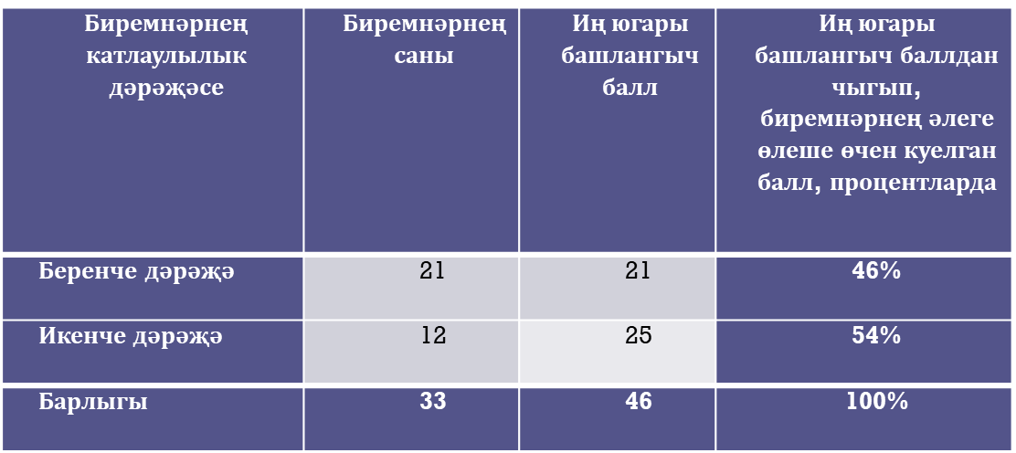
Биремнәрне катлаулылык дәрәҗәсе

Slide 12
Тыңлап аңлау биремнәре
Прослушайте 7 коротких диалогов. В заданиях 1 - 7 укажите правильный вариант ответа. Вы услышите аудиозапись дважды.
Айсылуның нишлисе бар?
1) әтисенә бүләк аласы бар.
2) татар шагыйрьләре турында сөйлисе бар.
3) китап кибетенә барасы бар.
Прослушайте разговор двух друзей. Определите, какие из приведенных утверждений 8 - 13 соответствуют содержанию текста (1), а какие – не соответствуют (2). Вы услышите аудиозапись дважды.
8. Дуслар яраткан фәннәре турында сөйләшәләр
9. Саматның химик буласы килә.

Slide 13
Укып аңлау биремнәре
Прочитайте тексты в заданиях 14 – 16. После каждого текста определите правильный вариант ответа.
“Урам” экстрим-паркына чакырабыз!
15 нче августта паркта беренче балалар урам мәдәнияте фестивале узачак. Бу көнне экстремаль спорт төрләре һәм бию баттлары буенча мастер-класслар һәм ярышлар, бокс буенча тренировкалар узачак. Барлык чараларда 6 – 16 яшьлек балалар катнаша ала. Чараларда катнашу бушлай, теркәлү урында уздырыла. Җиңүчеләрне һәм призёрларны оештыручылардан бүләкләр көтә.
Фестиваль 13.00 сәгатьтә башлана. Теләүчеләр өчен ачык һавада уен мәйданчыгы эшләячәк.
Белдерүдә нәрсә турында әйтелә?
1) Ял паркында уздырылачак түләүсез уеннар турында.
2) “Урам” паркында үтәчәк чарага чакыру турында.
3) Бию баттлары буенча тренировкалар турында

Slide 14
Укып аңлау биремнәре
Прочитайте текст. В заданиях 17 - 20 укажите правильный вариант ответа.
Роксана әнисен хәтерләми. Әтисе кем булган, әби – бабасы бармы - болар кызчыкка билгеле түгел. Бу сораулар аны борчымый да иде. Ул яши торган йортта әти - әни сүзләре бик сирәк ишетелә. Роксана – сап – сары бөдрә чәчле, зәңгәр күзле кыз. Үзе шаян. Ул әле ятимлекнең нәрсә икәнен белми иде. Бу йортта ул иң кечкенәсе, шуңа күрә өлкәннәр аны “төпчек кызыбыз” дип йөртәләр.
Көннәрдән бер көнне Талия исемле кызны алырга әнисе килде. Роксанага Талиянең әнисе бик ошады. Әйбәт апа булып күренде ул балаларга. Талияне дә, Роксананы да кочаклап үпте. Талиянең әнисе балаларга тәмле конфет өләште. Талия әнисенең кулыннан җитәкләп: “Минем әни, минем әни”,- дип мактанып йөрде. Әнисенең күзеннән туктаусыз күз яше ага, үзе кызының чәченнән сыйпый иде. Биредә иң кечкенәсе булганга, Роксананың күңелендә көнләшү уянды. Ул ананың икенче кулын тотып: “Минем әни”. – диде. Талия моңа түзә алмады, елап җибәрде. “Юк, юк, минем әнием, әйе бит, әнием, әйт”, - дип кабатлады. Роксананың да әниле буласы килде. Талияне читкә этәреп, анага ябышты. “Минем әни “, - дип, Талиянең сүзләрен кабатлады. Шулчак тәрбияче Фәридә апа ярдәмгә килде. Ул Роксананы кочагына алды. “Юк, бу - Талиянең әнисе, синең дә тиздән әниең килер”, - дип кызчыкны юатты. (Роза Хафизовадан)
Роксана нинди кыз?
1) Ул бик сөйкемле.
2) Ул шаян.
3) Ул хәрәкәтчән.
Талия нәрсәгә бик куанды?
1) Аны ятимнәр йортыннан алырга әнисе килде.
2) Талия Роксананы да үзләре белән алып китәргә теләде.
3) Аның әнисе башка балаларга ошамады.

Slide 15
Лексик-грамматик биремнәр
Прочитайте текст. В заданиях 21 – 28 определите правильный вариант ответа.
Ике күрше яшәгән, ди: берсе бик бай, икенчесе бик ярлы икән. Бай күршеләр кичке ашны ашамыйлар, чәй эчәләр дә тыныч кына йокларга (21) … икән. Ә ярлы күршеләрнең балалары күп булган, шуңа күрә (22) … гел җыр – бию, елау – көлү тавышлары ишетелә икән. Бу (23) … бай бик гаҗәпләнгән. Үз – үзенә: “Боларның ашарга да, кияргә дә бернәрсәләре юк, үзләре бик шат яшиләр, - ди икән. - Ә безнең байлыгыбыз шулкадәр күп, әмма шат (24) …”.
Беркөн бу бай ярлы күршесеннән сорый:
Сез ничек шулай шат яшисез?
Теге ярлы моңа әйтә:
Безнең җиде алтын (25) … бар, без шулар белән уйныйбыз, - ди.
Шуннан бу бай егерме алтын алма сатып ала.
Хәзер без дә шат яшәрбез, - ди ул (26) … .
Ләкин күп генә тырышмасыннар, бу алтын алмалар бай (27) … шатлык китерми.
Кич белән бай үзенең ярлы күршесенә кунакка керә һәм күрә: җиде баланың кайсысы бии, кайсысы җырлый, кайсылары уйный, кайберсе үзара сугыша.
Шуннан бай ярлы күршесенә:
Синең байлык минем (28) … күбрәк икән, - ди. (Татар халык әкияте)
21. 1) ятарга 2) яталар 3) ятмыйлар
22 . 1) аларның 2) аларга 3) алардан

Slide 16
Язма сөйләм биремнәре
Сөйләм ситуациясенә туры килгән репликаларны языгыз.
29. Сообщите одноклассникам, что на следующей неделе в школе состоится встреча с молодыми татарскими поэтами.
30. Спросите у друга (подруги), какие школьные предметы нравятся ему (ей) больше всего и почему.
33.Вы получили письмо от друга (подруги). Напишите ему (ей) письмо объемом не менее 60 слов, ответив на его (её) вопросы.
Для ответа на это задание используйте специальный бланк ответов.
... Мин буш вакытымны файдалы үткәрергә тырышам. Дәресләрдән соң дусларым белән саф һавада йөрим, атнага ике тапкыр спорт секциясенә йөрим, ә ял көннәрендә кинога яки кунакка барам. Кичләрен Интернеттан яңалыклар укыйм, әти-әнием белән аралашам.
... Ә син буш вакытыңны ничек уздырасың?... Ял көннәрендә кая барырга яратасың? ... Кичләрен нәрсә белән шөгыльләнәсең?

Slide 17
Аерым биремнәрне һәм эшне тулаем бәяләү системасы
Җавабын сайлап алу мөмкинлеге булган һәм кыска җавап бирүне таләп иткән биремнәргә дөрес җавап биргән өчен, укучы 1 балл ала. Җавап дөрес булмаса яки бөтенләй бирелмәсә, 0 балл куела.
4 нче бүлек биремнәрен тикшерү махсус әзерләнгән критерийлар нигезендә башкарыла һәм укучыга бу өлештә барлыгы 14 балл куела.
29 - 32 нче биремнәрдә һәр җөмлә 2 балл белән бәяләнә.
33 нче биремне тикшергәндә, язма эшнең күләме, андагы сүзләрнең саны исәпкә алына. Укучыдан 60 сүздән торган иҗади эш язу сорала. Язма эшнең эчтәлеге һәм грамоталылыгы өчен укучы 10 балл ала.
Укучыга, гомумән, имтихан өчен иң югары (максималь) 46 балл куела.

Slide 18
Биремнәрне башкарганда еш очрый торган хаталар
Игътибарсызлык хаталары (җавапны тиешле урынга язмау);
Җавап бланкында җавап вариантын кабат-кабат йөртү;
Сөйләм ситуациясенә караган репликалар язу урынына, биремне тәрҗемә итү;
Бер реплика урынына башканы язу;
Җавап хатында сорауларга җаваплар булмау.

Slide 19
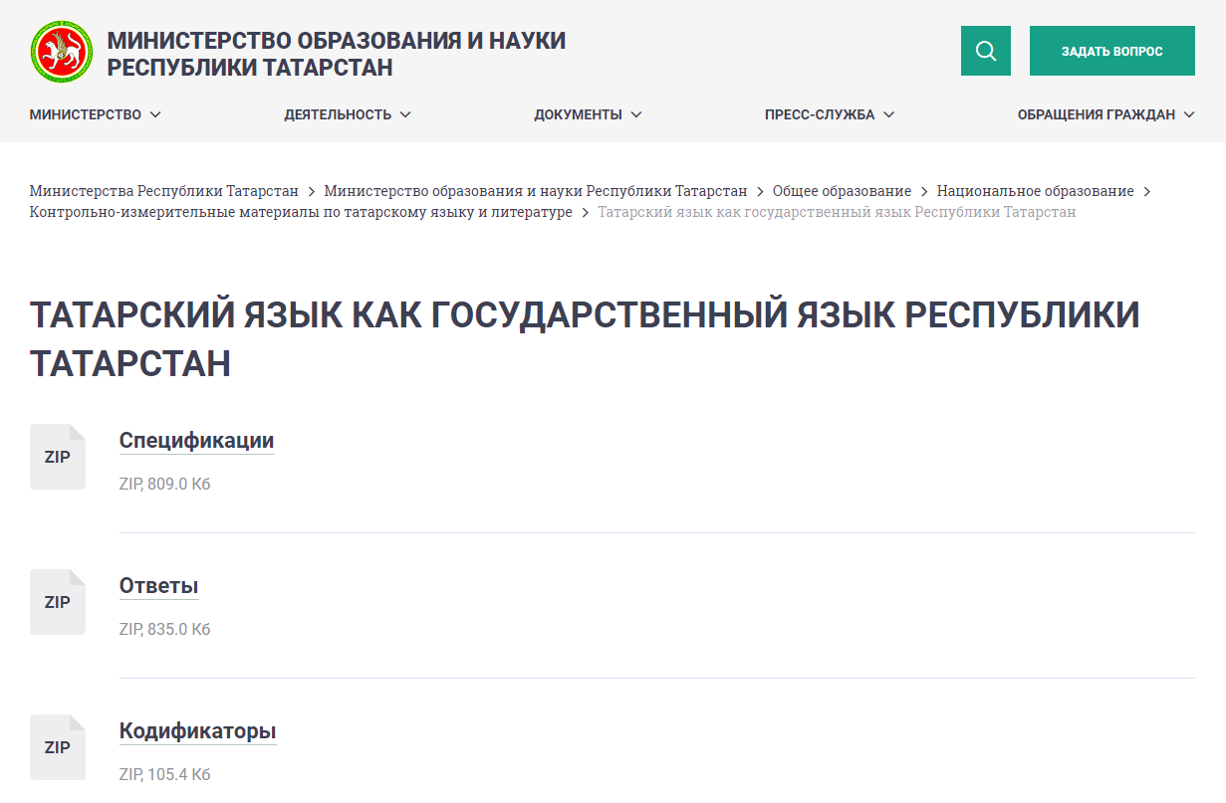
Әзерлек өчен материаллар
https://mon.tatarstan.ru/tatarskiy-yazik-kak-gosudarstvenniy.htm

Slide 20
“ Без-татарлар,телебез- татар теле, мөстәкыйль һәм төзек кагыйдәле
камил тел ул”
Каюм Насыйри

Slide 21
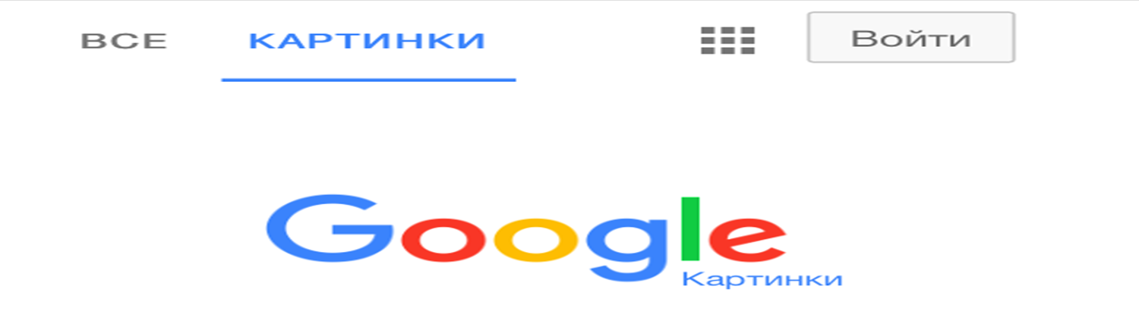


ПЕДАГОГИКАДА ТАТАР МӘГЪРИФӘТЧЕЛӘРЕНЕҢ ӨЛЕШЕ НИНДИ ?
ҖАВАП ТАБЫЛМАДЫ

Slide 22


Белгәннәрдән сора, белмәгәннәрне өйрәтерсең!

Slide 23
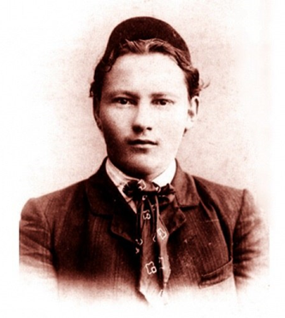


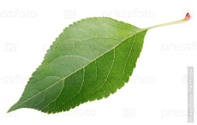
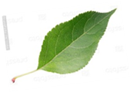













“Халык-зур ул, көчле ул, моңлы ул, әдип ул, шагыйрь ул.”
Г.Тукай
Халык авыз иҗаты
“Белем алу – энә белән кое казу”
Татар халык мәкале

Slide 24
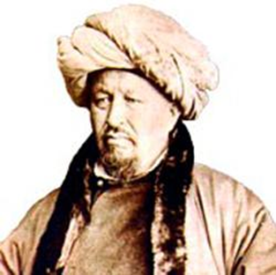

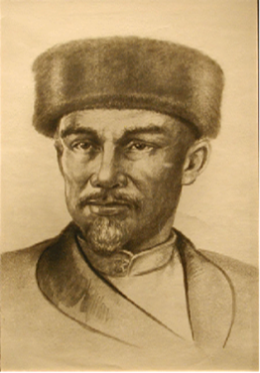
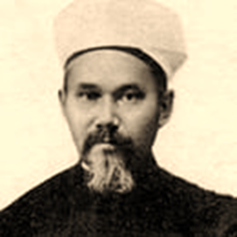



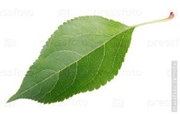


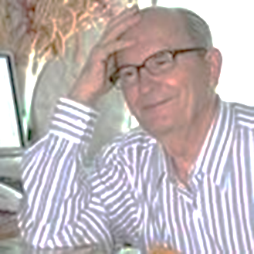
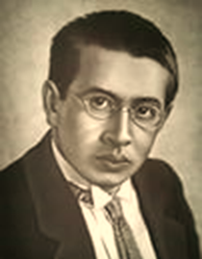


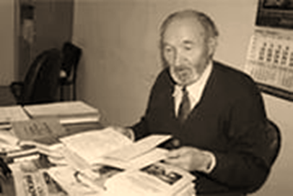
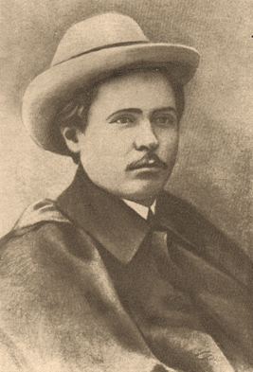
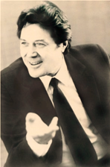

Мөгаллим

Slide 25
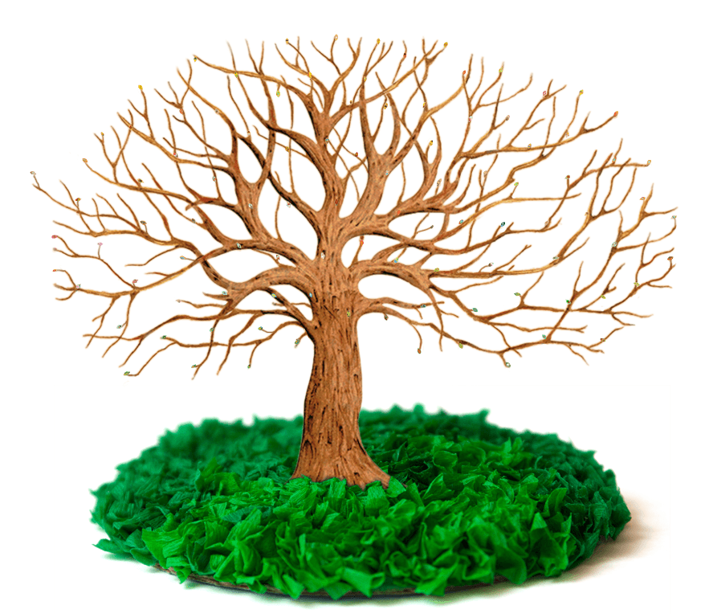





ФДБС
Иҗади фикерләү, төркемләп эшләү
Ә.З.Рәхимов
Креатив фикерләү технологиясе
А.Г.Яхин
Мавыктыргыч алымнар куллану
Ф.Әмирхан
Белемне тормышта куллана белү
Г.Ибраһим
Тәнкыйди фикерләү технологиясе
М.И.Мәхмүтов
Укучыларның рухи
һәм физик сәламәтлеген
кайгырту
К.Насыйри
Җәдидчә укытуны алга сөргән
Р.Фәхретдин
Балаларның яшь
үзенчәлекләрен
исәпкә алып укыту
Ш.Мәрҗәни

Slide 26











Рәхмәтлебез бөекләргә,
Өйрәткәннәр белгәннәрен,
Без киләчәк буыннарга
Өйрәтербез белмәгәнен.
Динара Миннекаева

Slide 27
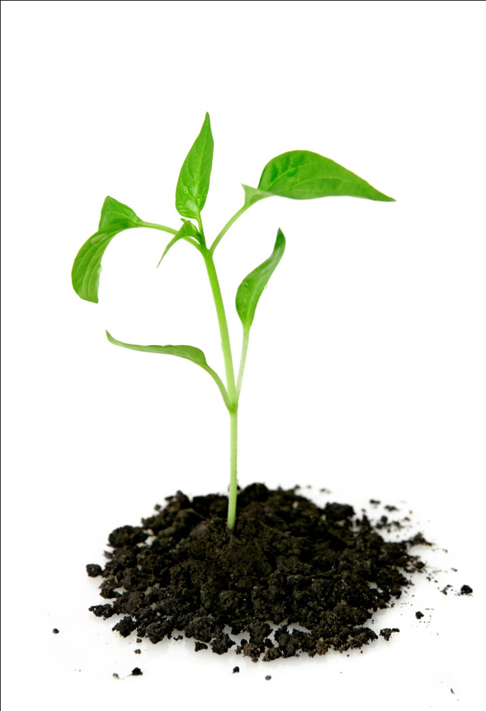
Мөгаллим ул чын асылташ кебек,
Мөгаллим – ул акыл иясе.
Мөгаллим ул газиз әни кебек,
Килә аңа башны иясе.
Сөембикә Салихова

